Slide 1
Wer sein Bike im Griff hat, sitzt fest im Sattel
Firma, Anlass, Datum
Name

Slide 2
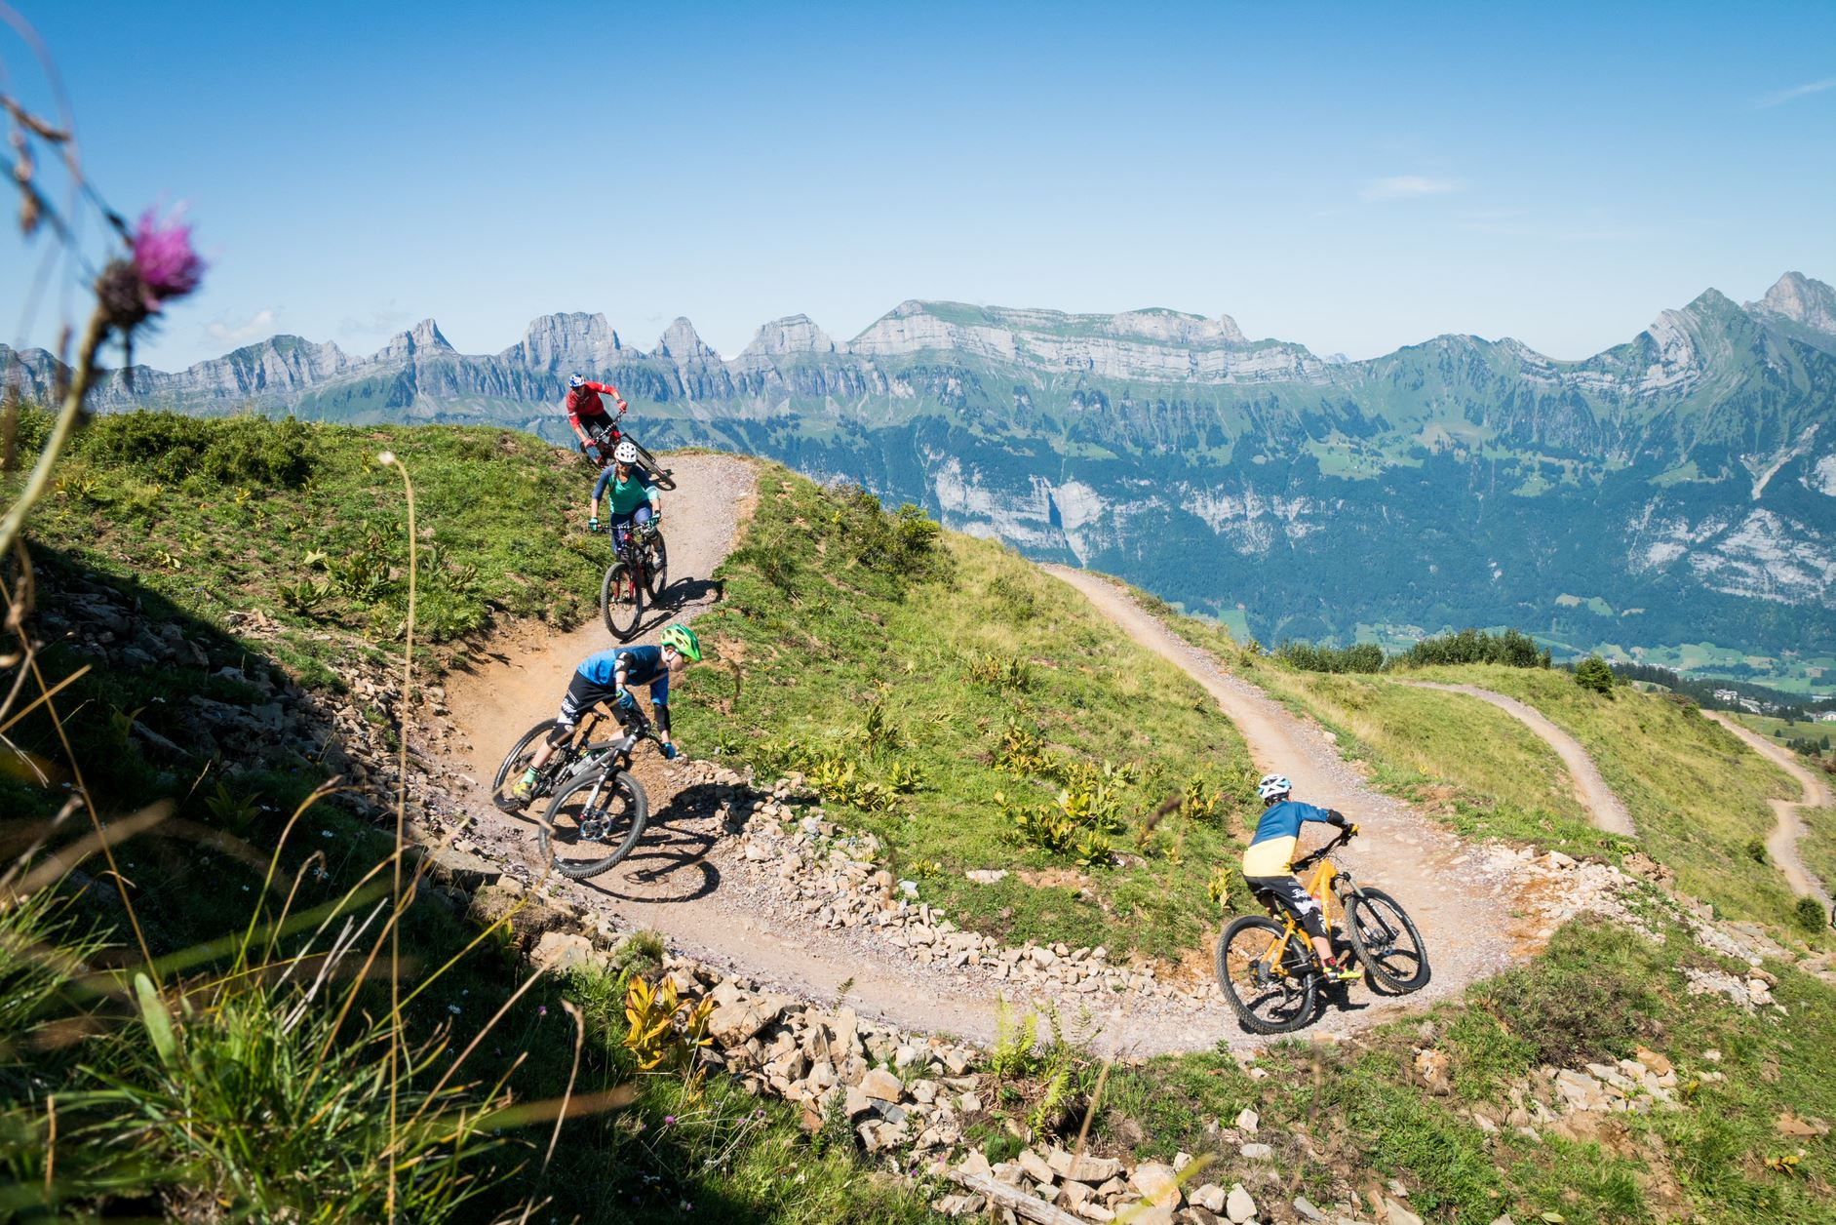
Mountainbiken
Frische Luft, Bewegung und den Fahrtwind geniessen: Mountainbiken ist Sport mit Natur pur.
Doch nicht immer läuft es rund: Beim Biken abseits der Strasse verunfallen in der Schweiz jährlich über 11 000 Personen.
® Urban Engel, Bergbahnen Flumserberg AG

Slide 3
Gut vorbereitet

Slide 4
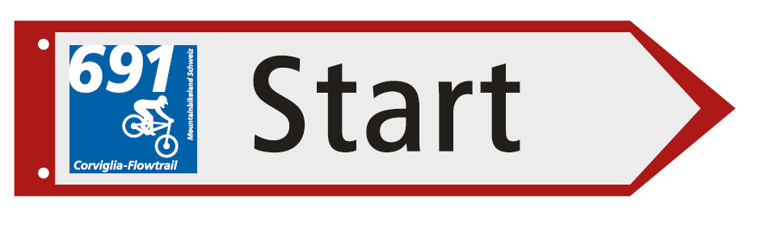
Eine gute Vorbereitung ist das A und O
  Route wählen, die den eigenen technischen und konditionellen Fähigkeiten entspricht.
  Zum Pistenbiken eine Destination mit gut gewarteten, nach Schwierigkeitsgraden signalisierten Mountainbike-Pisten und Mountainbike-Parks wählen.
  Karten, Tourenführer und GPS-Tourenempfehlungen: mountainbikeland.ch

Slide 5
Gut ausgerüstet

Slide 6
Schützen Sie sich mit der richtigen Ausrüstung
  Velohelm (EN 1078)
  Sportbrille
  Langfingerhandschuhe
  Protektoren (je nach Aktivität, z. B. Pistenbiken)
  Funktionelle Kleidung und Wetterschutz
  Bike-Schuhe mit gutem Profil für Gehpassagen
  Proviant
  Reparaturset
  Taschenapotheke
  Gut hörbare Glocke oder Trailbell
  Handy mit Notfall-App, GPS, aktuelles Kartenmaterial
  Rucksack

Slide 7
Schützen Sie sich mit der richtigen Ausrüstung
  Sich beim Kauf von einer Fachperson beraten lassen, damit das Bike auf Fahrkönnen und Verwendungszweck abgestimmt ist.
  Mountainbike regelmässig durch eine Fachperson prüfen und warten lassen.
  Bike vor jeder Fahrt kontrollieren.

Slide 8
Schützen Sie sich mit der richtigen Ausrüstung
Auf öffentlichen Strassen gelten auch für MTB die Vorschriften des Strassen-verkehrsgesetzes:
  Lichter: vorne weiss und hinten rot. Die Lichter dürfen nicht blinken.
  Rückstrahler: fest angebracht, vorne weiss, hinten rot.
  Rückstrahler an Pedalen: vorne und hinten – ausgenommen sind Rennpedale, Sicherheitspedale und dergleichen.
  Bremsen für Vorder- und Hinterrad.
  Reifen, bei denen das Gewebe nicht sichtbar ist.
  → Rüsten Sie Ihr Bike entsprechend aus und tragen Sie zusätzlich Kleidung mit lichtreflektierendem Material.

Slide 9
Gut unterwegs

Slide 10
Verhalten Sie sich vorbildlich
  Mit Unvorhergesehenem rechnen: konzentriert, vorausschauend und in angepasstem Tempo fahren.
  Zweifel bei schwierigen oder exponierten Passagen? Rechtzeitig absteigen und Bike schieben.
  Defensiv abwärts fahren – gilt für E-MTB auch bergauf.
  Stark frequentierte Wanderwege meiden und Wanderinnen und Wanderer rechtzeitig auf sich aufmerksam machen (z. B. mit einer Glocke).

Slide 11

Halten Sie sich an den Bike-Kodex

Slide 12
E-Mountainbiken

Slide 13
E-Mountainbiken
  Es gelten die gleichen Empfehlungen wie fürs Mountainbiken ohne Motor.
  Das E-Bike hat ein höheres Gewicht und einen Motor – machen Sie sich deshalb mit dem Fahrverhalten des E-Bikes im Gelände vertraut.

Slide 14

Video «Touren mit dem Mountainbike»

Slide 15
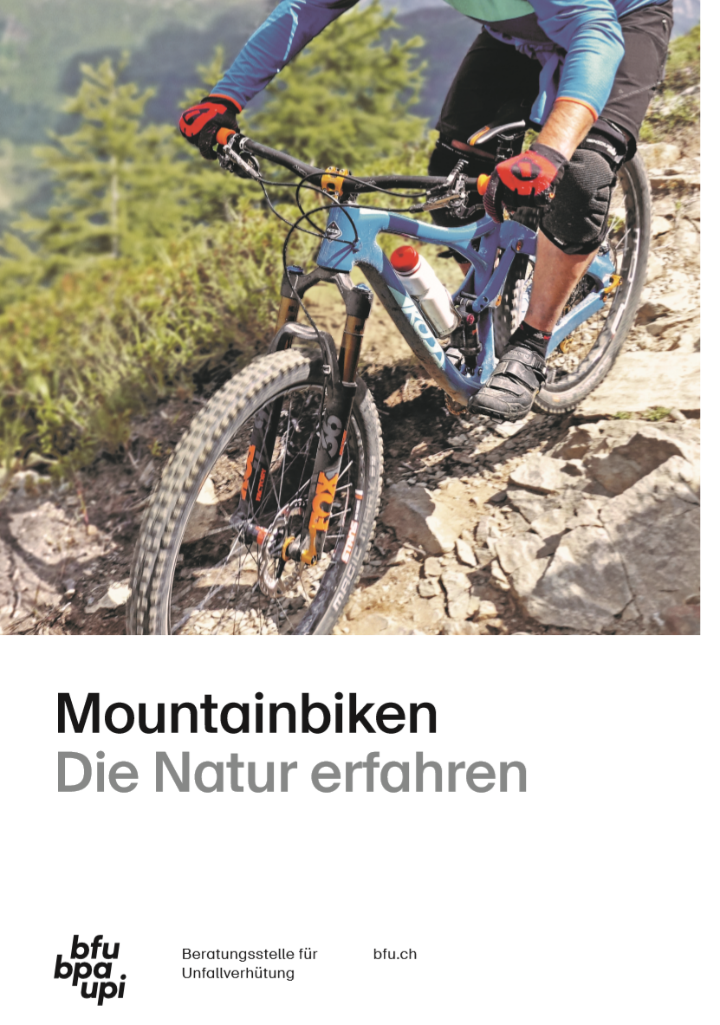
Mehr Informationen
Mehr zum Thema erfahren Sie in den BFU-Broschüren
«Mountainbiken – Die Natur erfahren» (Art.-Nr. 3.020)
«Kluge Köpfe schützen sich – Den Velohelm richtig anziehen» (Art.-Nr. 3.112)
Sie sind kostenlos und auf bestellen.bfu.ch erhältlich.
Noch mehr Unfallverhütungstipps finden Sie auf bfu.ch.

